Slide 1
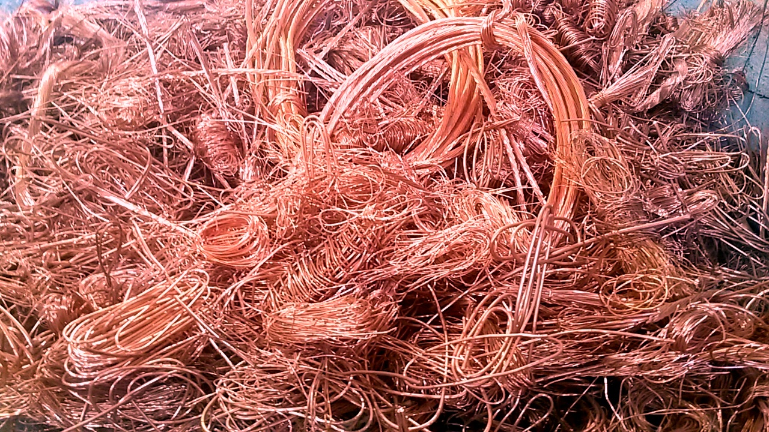
Měď a její slitiny
Kateřina Sutrová

Slide 2
Cu
I, II, (III)
Načervenalá barva
Ryzí, častěji v rudách
Dobrá elektrická a tepelná vodivost
Měkká -> dobře tažná i kujná
Odolná proti atmosférické korozi (pasivace)
Slitiny: bronzy a mosazi
Měď i její slitiny se mohou používat k imitaci stříbra či zlata
První doklady o tavení: 3. tisíciletí v Mezopotámii
Jméno: cyprium = kov Kypru -> cuprum

Slide 3
Výroba
Ruda se nadrtí a jemně namele
Oddělí se hlušina a rudný koncentrát
Vypražený koncentrát se zpracovává v šachtových nebo plamenných pecích
-> Kamínek = tavenina sulfidů
-> Struska = tavenina oxidů a hlušiny

Slide 4
Pražení chalkopyritu
CuFeS₂ + 4O₂ = CuSO₄ + FeSO₄ do 400°C
4CuFeS₂ + 15O₂ = 4CuSO₄ + 2Fe₂O₃ + 4 SO₂ 400 až 600°C
4CuFeS₂ + 13O₂ = 2(CuO.Fe₂O₃) + 2CuO + 8SO₂ 700 až 800°C
FeS₂ + O₂ = FeS + SO₂
4FeS + 7O₂ = 2Fe₂O₃ + 4SO₂ do 800°C
6Fe₂O₃ = 4Fe₃O₄ + O₂ nad 800°C

Slide 5
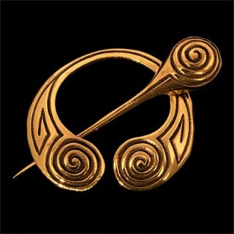
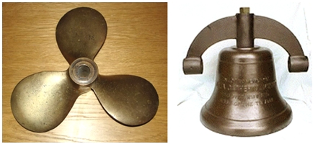
Bronzy
Slitiny mědi nejčastěji s cínem
Objev výroby bronzu byl velmi důležitý pro vývoj společnosti -> doba bronzová
Přídavek cínu zvyšuje tvrdost mědi
Různé barvy podle obsahu cínu a přítomnosti dalších prvků

Slide 6
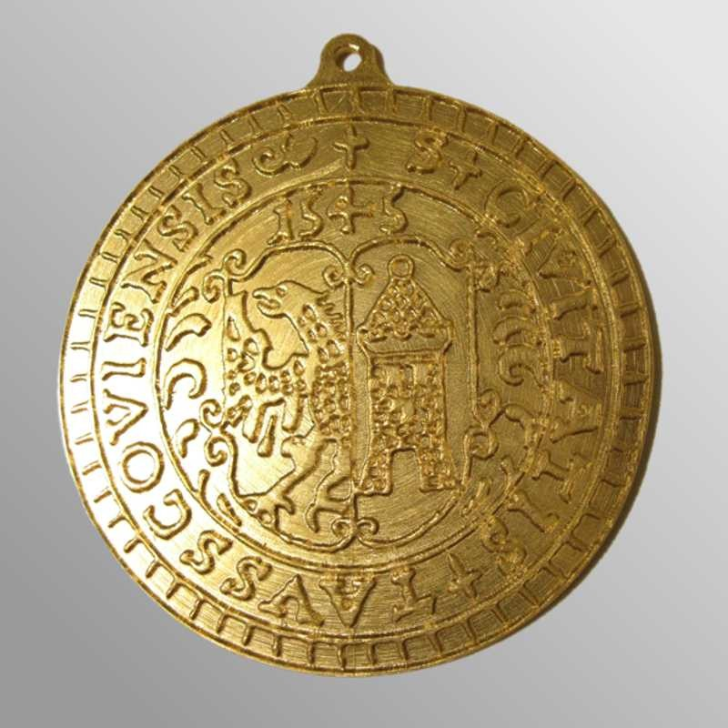
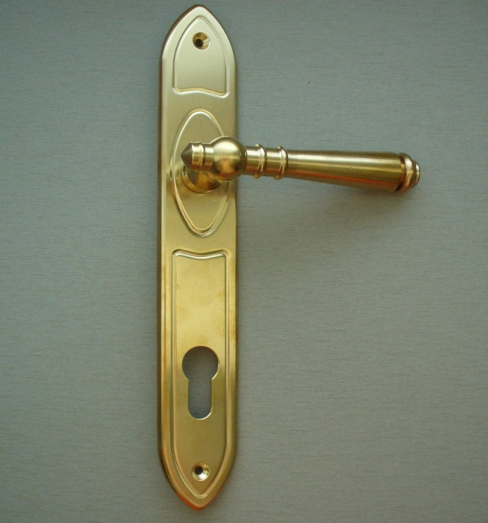
Mosazi
Slitiny mědi a zinku (5-42% Zn)
Poměrně měkké slitiny se zlatavou barvou
Nízká odolnost vůči kyselinám a louhům

Slide 7
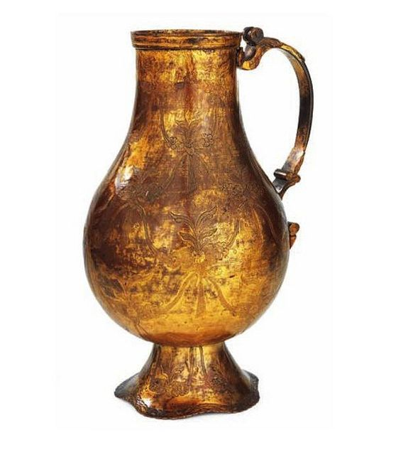
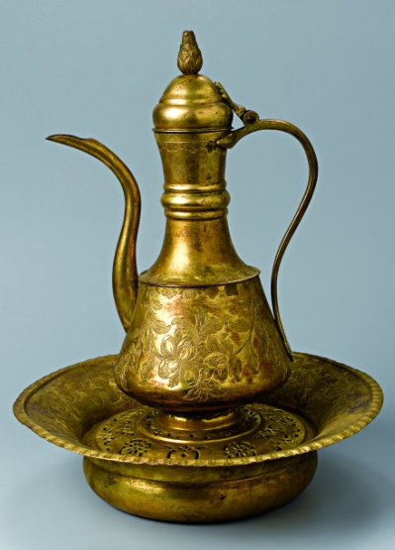
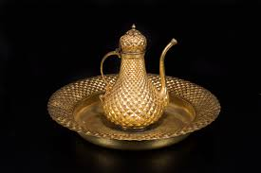
Tombak
Cu > 80%
Barva závisí na obsahu mědi a zinku (žlutá až červená)
Tradičně se používal v Číně, Persii a Turecku k výrobě nádobí
Později ve šperkařství a k výrobě dechových hudebních nástrojů - tamigold)

Slide 8
Pakfong
Alpaka, niklová mosaz, nové stříbro, argentan
Mosaz s obsahem niklu
Nikl dodává slitině stříbřitou barvu
Často se využívá ve šperkařství a klenotnictví třeba i jako imitace stříbra

Slide 9
Metody konzervování a restaurování měděných předmětů
Průzkum
Čištění: tlakovou vodou, mechanické či abrazivní, elektrochemické, chemické („stahování“ a moření)
Patinování
Konzervace předmětu

Slide 10
Čištění
Tlakovou vodou – velmi účinné, ale hrozí vysoké nebezpečí poškození povrchu
Mechanické čištění – různé typy brusných a leštících materiálů, abraziva
Elektrochemické čištění – lokální odstranění nečistot
Chemické čištění – „stahování“, moření

Slide 11
„Stahování“
Neodstraňuje se celá vrstva korozních produktů
Alkalická Rochellova sůl = vínan sodno-draselný
Obklady na bázi EDTA = kyseliny ethylendiamintetraoctové
Roztok hydroxidu amonného
Pasta obsahující 1 objemový díl práškové sody, 5 dílů CaOH a 2 díly pilin – pro silně zkorodované a roztroušené povrchy

Slide 12
Moření
Využívané zejména před nanášením různých ochranných povlaků
Chelaton III
Slabé organické kyseliny – kys. citronová, octová, mravenčí
Hexamethylfosforečnan sodný
Kyselina sírová, fosforečná
Hydroxid sodný

Slide 13
Mořicí roztok | koncentrace | Doba (min.) | Celkový úbytek | mědi
 |  |  | g/cm3 | µm
Kyselina citronová | 0,1M | 5x3min. | 22,9 | 2,6
Chelaton 3 | 0,2M | 4x20min. | 36,5 | 4,1
Hexamethyl-fosforečnan sodný | 0,5M | 4x3min. | 56,3 | 6,3
Kyselina sírová | 0,1M | 5x2min. | 4,0 | 0,4

Slide 14
Patinování
Přírodní zelená patina se tvoří dlouhou dobu -> nutnost vytvářet patinu umělou
Dost složité postupy – velké množství různých receptur
Proces patinování = řízená koroze
Dochází k úbytku kovu
Umělé patiny jsou poréznější a méně kompaktní než patiny přitozené -> nutné časté ošetřování ochrannými prostředky (zejména jedná-li se o objekt v exteriéru vystavený vnějším vlivům)

Slide 15
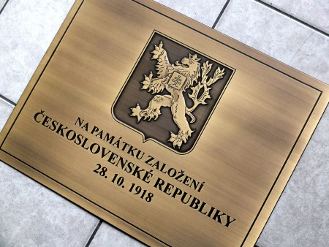
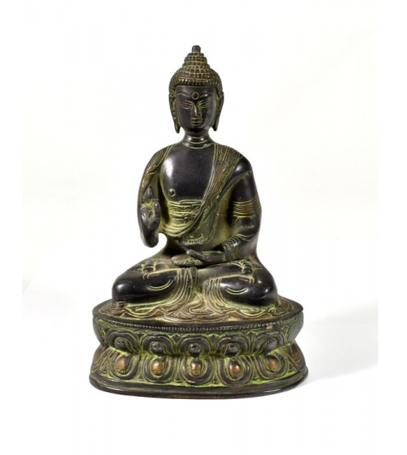
Hnědé až černé vrstvy patiny – polysulfidy draselné (sirná játra), sulfidy sodné a amonné
Zelená a modrá patina – dvouvrstvý postup (vnitřní vrstva oxid měďný a vnější zásaditými solemi mědi)

Slide 16
Konzervace
Omezuje vliv vnější atmosféry na předměty a zpomaluje jejich znehodnocení
Pravidelná rekonzervace může u bronzových i jiných předmětů výrazně omezit tvorbu patiny
Používají se především přírodní vosky
Včelí vosk rozpuštěný v benzinu
Mikrokrystalické vosky s přídavkem inhibitorů koroze mědi (1,2,3, - benzotriazol)

Slide 17
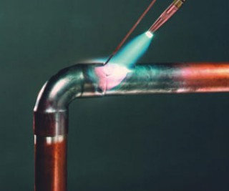
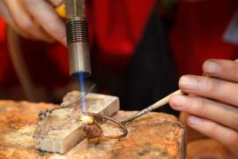
Slepování fragmentů
Fragmenty se spojují pájením pomocí pájky
Lehkotavitelné a težkotavitelné pájky

